Slide 1
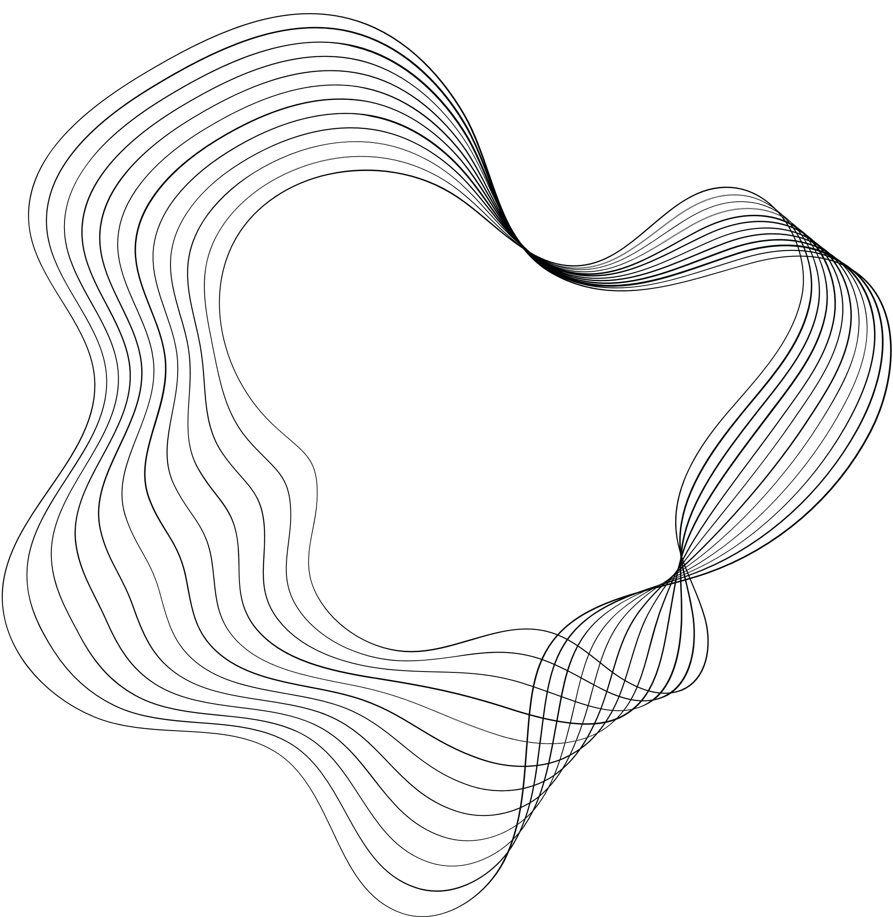


XÂY DỰNG CHƯƠNG TRÌNH
QUẢN LÝ SINH VIÊN MÔ HÌNH
CLIENT - SERVER
GV HƯỚNG DẪN: TS. TỐNG THANH VĂN

Slide 2
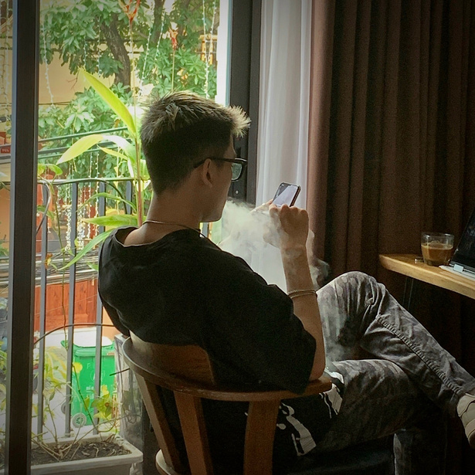


MY TEAM
51900562
52000092
Lê Tuấn Thông
Phạm Nguyễn

Slide 3

MỤC LỤC
01
GIỚI THIỆU
02
CƠ SỞ LÝ THUYẾT
03
YÊU CẦU HỆ THỐNG VÀ XÂY DỰNG CHƯƠNG TRÌNH
04
KẾT LUẬN VÀ HƯỚNG PHÁT TRIỂN

Slide 4
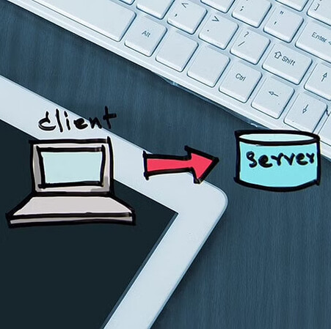


GIỚI THIỆU
Đề tài nghiên cứu
Mục đích nghiên cứu

Slide 5




CƠ SỞ LÝ THUYẾT
Là mô hình mạng máy tính bao gồm 2 thành phần chính là máy khách và máy chủ. Trong mô hình này máy chủ là nơi lưu trũ tài nguyên, cài đặt các chương trình dịch vụ và thực hiện các yêu cầu của khách hàng. Máy khách nhận vai trò gửi yêu cầu đến máy chủ.
Giao thức UDP (User Datagram Protocal) là giao thức truyền tải hướng không kết nối.
Không có quá trình 3 bước như TCP, mà thay vào đó, nó sẽ truyền tải ngay lập tức, bỏ qua cơ chế xác thực cũng như đánh số thứ tự cho các gói tin.
Thuật toán mã hóa DES
Thuật toán mã hóa Vigenere
CLIENT - SERVER
GIAO THỨC UDP
MÃ HÓA DỮ LIỆU

Slide 6

MÃ HÓA DES
DES – viết tắt của cụm từ Data Encryption Standard là một thuật toán mã hoá khối ra đời giữa những năm 1970 và được sử dụng phổ biến trong vòng 30 năm sau đó.
Vào những năm 1973, 1974 máy tính đã bắt đầu được sử dụng nhiều trong các ngân hàng, công ty tài chính lớn. Nhu cầu giữ bí mật thông tin đã trở nên cấp thiết nhưng các thuật toán cổ điển lại không đáp ứng được. Viện chuẩn và công nghệ Hoa Kỳ NIST (National Institute of Standards and Technology) đã kêu gọi xây dựng các thuật toán mã hóa mới và an toàn hơn. Sau đó các ngân hàng Mỹ đã đặt hàng cho công ty IBM – người khổng lồ trong lĩnh vực điện toán thời đó, thiết kế một thuật toán mã hoá hoàn toàn mới. Lúc đầu, IBM đưa ra thuật toán Lucifer và sau đó thuật toán này được thiết kế, chỉnh sửa lại thành thuật toán DES.
Năm 1976 DES đã được NIST công nhận là chuẩn mã hoá dữ liệu, và đến năm 1981 DES trở thành chuẩn mật mã của ANSI (American National Standards Institute). DES được sử dụng rộng rãi trên thế giới, đặc biệt là trong các giao dịch ngân hàng, thông tin liên lạc. Định kỳ, ANSI công nhận lại chuẩn mật mã cho thời gian 5 năm tiếp theo. DES là thuật toán mã hóa khối được sử dụng phổ biến trong suốt gần 30 năm, từ năm 1976 đến những năm gần đây.

Slide 7
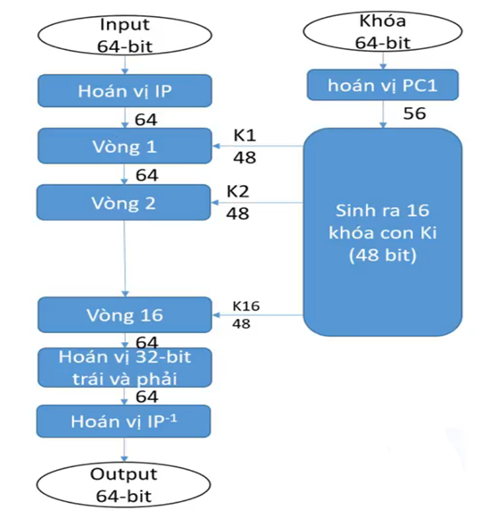
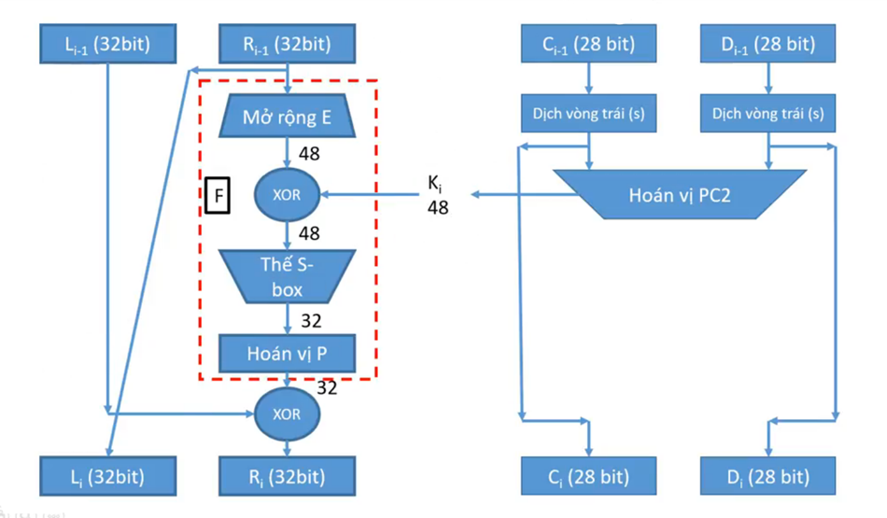
MÃ HÓA DES

Slide 8
MÃ HÓA VIGENERE
Trong các loại mã hóa cổ điển: mã hóa Caesar, mã hóa Affine, được gọi chung là mã thay thế dùng một bảng chữ cái (monoalphabetic substitution cipher). Nghĩa là ta dùng một ánh xạ các chữ cái trong bảng mã thành bản rõ và tất cả các chữ cái trong bản mã đều dùng chung một ánh xạ.
Yếu điểm của loại mã này là bản mã sẽ giữ lại các đặc điểm mẫu từ và tần xuất của văn bản gốc. Để loại bỏ yếu điểm trên, các nhà lập mã đã tạo ra một hệ mã khác gọi là mã thay thế dùng nhiều bảng chữ cái (polyalphabetic substitution cipher).
Hệ mã này được đặt theo tên của một nhà mật mã học người Pháp Blaise de Vigenère (1523-1596). Mật mã Vigenère là một dạng đơn giản của mật mã thay thế dùng nhiều bảng chữ cái.

Slide 9
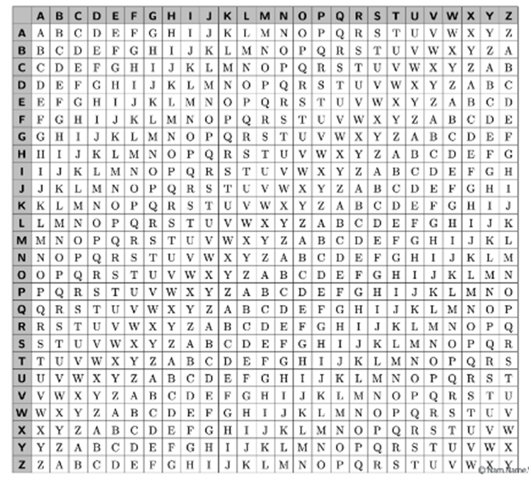
MÃ HÓA VIGENERE

Slide 10
THIẾT KẾ VÀ XÂY DỰNG CHƯƠNG TRÌNH
Xây dựng chương trình Quản lý Sinh viên theo mô hình Client – Server bằng Java với giao thức UDP
Client:
+ Nhập vào tên địa chỉ, cổng kết nối với Server, nếu không thành công thì thông báo nhập lại còn thành công thì kết nối.
+ Sau đó vào giao diện gửi Text cho server hoặc thêm thông tin của sinh viên
+ Gửi Text: gửi một đoạn text, tên tập tin cần lưu gửi lên Server.
+ Hiển thị nội dung file Text đã gửi cho Server.
+ Thêm sinh viên: nhập các dòng dữ liệu gửi lên server gồm họ và tên mã số sinh viên, điểm toán, văn và tiếng anh.
+ Hiển thị kết quả Server trả về thông tin của sinh viên gồm họ tên mã số và điểm trung bình.
Server:
+ Nhận text từ client gửi lên nội dung thì mã hóa bằng Vigenere rồi lưu file với tên mà Client gửi lên.
+ Mở File mà Client đã lưu trên hệ thông tiến hành giải mã bằng Vigenere rồi sau đó trả về cho Client.
+ Nhận thông tin sinh viên từ Client và mã hóa bằng thuật toán DES sau đó lưu vào SQL
+ Nhận dữ liệu từ SQL và giải mã sau đó trả về Client thông tin họ tên mã số và điểm trung bình

Slide 11
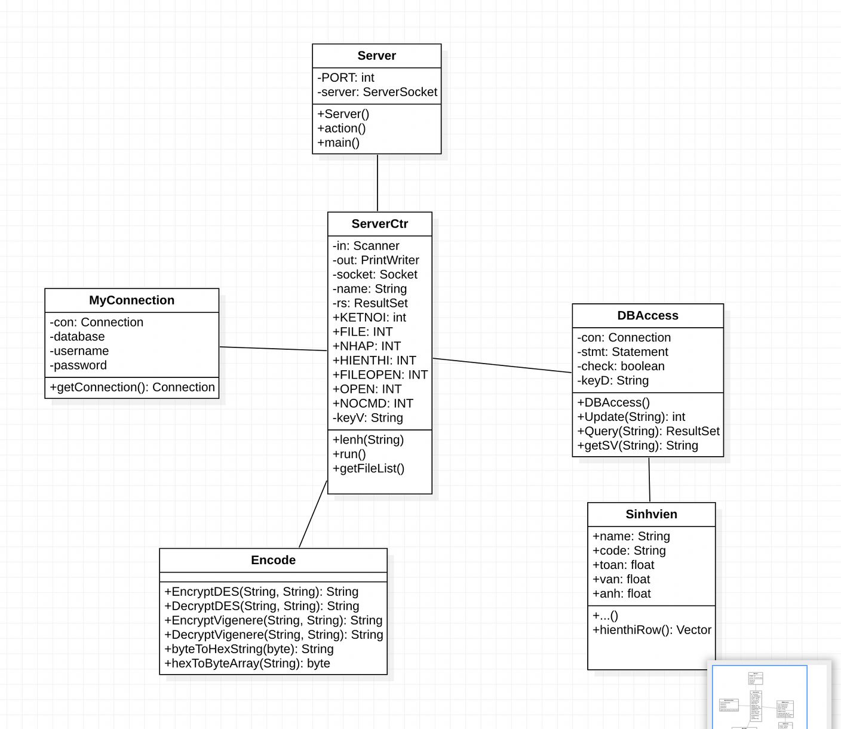
THIẾT KẾ VÀ XÂY DỰNG CHƯƠNG TRÌNH

Slide 12
DEMO THỰC TIỄN

Slide 13
80%
KẾT LUẬN VÀ
HƯỚNG PHÁT TRIỂN

Slide 14

THANK'S FOR WATCHING

